Slide 1

本展示中的幻灯片旨在用于培训活动，由具备相关知识的主讲人进行口头阐述。幻灯片突出了这次讨论中关键的美国产品安全规定，其文字不是对法律规定或政策的全面阐述，也不应作为法律规定或政策来使用。在做出可能影响进入美国商业领域的产品安全性和合规性的决策时，应查看美国法律和法规的正式文本以及美国消费品安全委员会公布的指导文件。演讲结束时，您可以看到相关参考资料。
Notes:
.

Slide 2
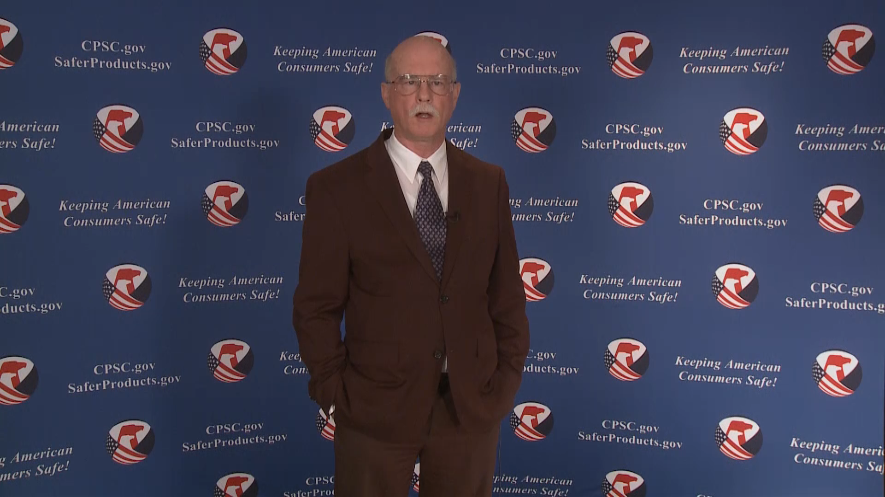
视频：欢迎您收看美国消费品安全委员会2021播客系列：
消费者安全和微移动交通工具概要
请用”幻灯片”形式观看本幻灯片。每张幻灯片右上角有一喇叭图像，您按该图像，就可以听到中文叙述。您若使用PowerPoint 2010, 2013, 2016, 2019, 和 PowerPoint Office 365，都可以收看本幻灯片。请注意，英文幻灯片不伴随叙述。

Slide 3
2021播客系列
消费者安全和微移动交通工具概要
本报告由消费品安全委员会工作人员撰写，未经委员会审批，亦不代表委员会之观点。

Slide 4

简历
Sylvia Chen
美国消费品安全委员会
东亚和太平洋事务项目经理
Sylvia Chen女士是美国消费品安全委员会东亚和太平洋事务经理，负责委员会与澳大利亚，日本，韩国，台湾和新西兰的双边和多边消费品安全项目。她也参与和支持CPSC中国项目的工作。自从2008年加入CPSC以来，她就一直与外国政府产品安全监管机构、工业组织、生产商、出口商、买家和其他采购专业人士一起工作，向他们提供准确理解美国的产品要求，尤其是最新产品要求的指导和技术支持。为此她主持和协调了委员会的很多国际教育和外展活动。
Sylvia Chen女士获得北京大学英美文学学士和复旦大学语言学硕士学位。 1992年，她毕业于美国俄亥俄州立大学东亚系，并获得硕士学位。

Slide 5

美国消费品安全委员会是一个联邦政府机构，负责保护公众免受因使用在该机构管辖范围内的消费品而导致伤害或死亡的不合理风险。
$一万亿
美国每年消费品事故导致的死伤和财产损失达到1万亿美元以上。¹
¹ https://www.cpsc.gov/s3fs-public/FY2019PBR.pdf
美国消费品安全委员会致力于保护消费者免受构成火灾、触电、化学、生物学或机械危害的产品的伤害。
美国消费品安全委员会在改进其管辖的一万五千多种类消费品的安全，诸如玩具，婴儿床，动力工具，香烟打火机，纺织品和居家化学用品方面的工作，在过去四十年里，对降低与消费品有关的死亡和受伤率作出了贡献。

Slide 6
美国消费安全委员会2021播客系列
播客 | 题目
#1 | 儿童睡衣规定概要
#2 | 通过风险评估提升新兴技术的安全：可穿戴技术
#3 | 电池安全规定概要
#4 | 幼儿防护门和防护围栏规定概要
#5 | 消费者安全和微移动交通工具概要
#6 | 婴儿床和婴儿活动围栏规定概要
如果您有问题，请电邮
CPSCinChina@cpsc.gov
Notes:
The series covers six common consumer products and the requirements for keeping consumers safe, focusing on products affecting millions of consumers, such as children’s sleepwear, wearables, batteries, gates and enclosures, micro mobility, and cribs and play yards. In this podcast series, you can expect to learn about the key hazards and risks of the product, important design and manufacturing considerations, regulations and standards that CPSC uses to ensure product safety, best practices you can employ, and what resources are available to assist you in understanding and implementing the requirements.
The podcasts include English and Chinese slide decks and Chinese narration to make this important safety information as accessible as possible. Additionally, CPSC has established a dedicated email box, where listeners, at their convenience, can send in any questions, in English or Chinese. Our staff will monitor the email box and respond to your questions. Transcripts in English are available on this site.

Slide 7
消费者安全和微移动交通工具概要

Slide 8
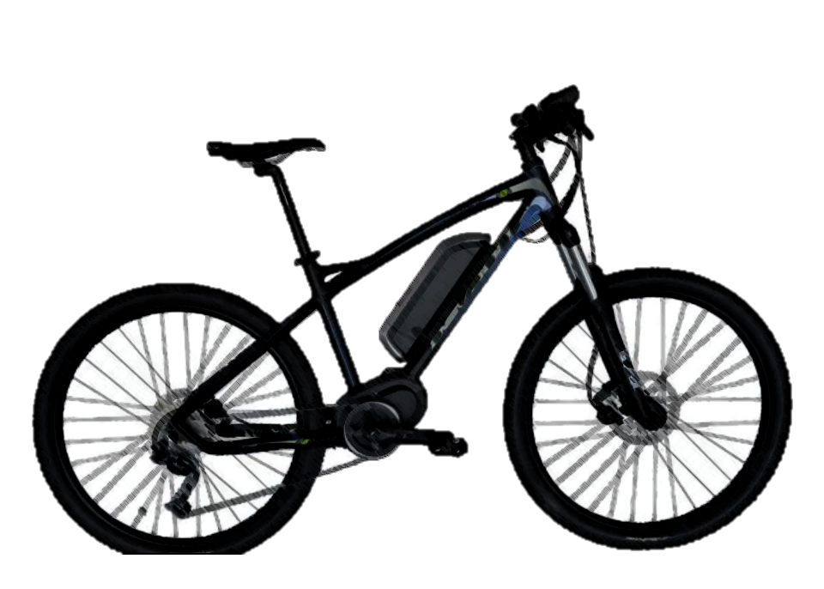
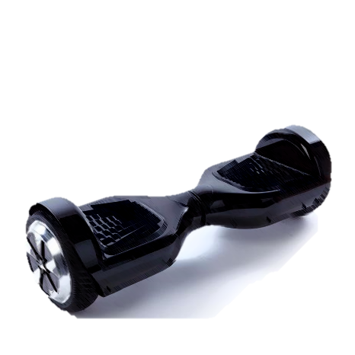
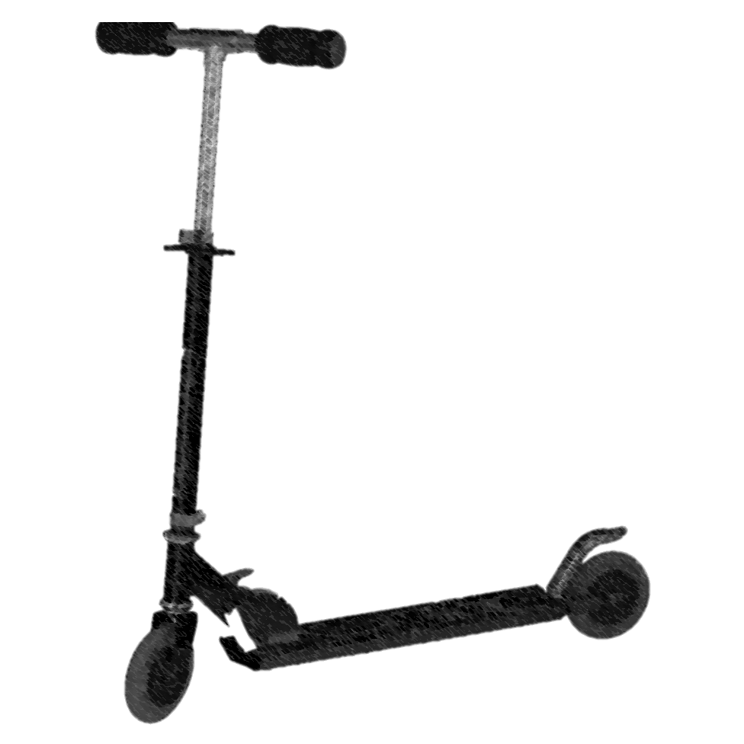
微移动交通工具是什么？
“个人交通”
“通勤最后一英里解决方案”
“低速”
“可获取”
“小型化”
“方便”

Slide 9
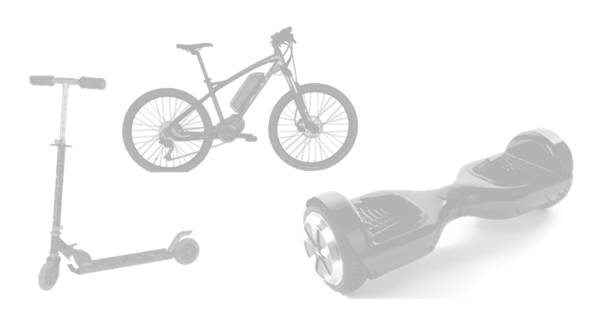
微移动交通工具和消费者安全
产品
  电动踏板车
  电动自行车
  悬浮滑板
电力驱动
消费者自有或“共享微移动车”
通常时速不高于每小时32公里或20英里

Slide 10
微移动交通工具数据

Slide 11
NEISS 数据回顾：
数据库来自具有统计意义的美国急诊室报告。
产品搜索代码及参数：
  电动踏板车：5042
  “电动滑板车”, “电动踏板车”, “站立式踏板车”, “站立式滑板车”, 相关的电动踏板车品牌等。
  悬浮滑板：5042
  “自行平衡滑板车”, “悬浮滑板” 及其它变型的拼写方法和任何已知品牌。
  电动自行车：3215
  “电动自行车”, “动力（辅助）自行车”, “机动自行车”,其它变型的拼写方法和任何已知品牌等。
微移动交通工具数据
年度报告
基于
2017年到2019年
的NEISS数据及报告

Slide 12
美国与微移动产品相关的急诊室就诊估计数据

Slide 13
深度调查（IDI）审查：
有关事故如何发生的更全面的调查
完成了140份与微移动产品相关的后续IDI调查
发现的危害：
    电动踏板车
      刹车问题
      意外失去动力
      起火危害
    悬浮滑板
      起火危害
      其它电力危害
    电动自行车
      刹车问题
微移动交通工具数据
年度报告
基于2017年至2019年
间CPSRMS系统中事故报告

Slide 14

我们如何能为消费者增强微移动产品的安全？

Slide 15
微移动交通工具的要求和指南

Slide 16
要求和指南：电动踏板车和悬浮滑板
ASTM F15.58小组委员会
  动力踏板车及滑板
ASTM F2641-15标准
  休闲动力踏板车及袖珍自行车的消费者安全规范标准
ASTM F2642-15标准
  休闲动力踏板车及袖珍自行车安全说明及标签的消费者安全规范标准
ASTM WK70724标准
  成人商用电动滑板车草拟标准
ANSI/CAN/UL 2272:2016标准
  个人电动移动设备电力系统

Slide 17
要求和指南：悬浮滑板
ASTM WK57360标准
  自行平衡踏板车（悬浮滑板）消费者安全规范草拟标准

Slide 18
要求和指南：电动自行车
消费品安全委员会（CPSC）
  16《联邦法规》第1512部：《有关自行车的要求》
  普通合规证书 (GCC)
ANSI/CAN/UL 2849:2020
  电动自行车电力系统安全标准
取决于产品设计，还有其它一些业界共识标准
  如：ASTM F2711，自行车车架测试方法标准

Slide 19
要求和指南：对微移动交通工具的普通要求
SAE J3194
  动力微移动车辆的分类与区分
SAE J3230
  动力微移动车辆的运动性能指标

Slide 20
要求与指南：儿童微移动产品
电动踏板车，悬浮滑板，电动自行车（12岁及以下）
  儿童产品证书 (CPC)
  CPSC认可的第三方实验室测试
  追踪信息
  含铅量测试
  含铅油漆及涂层含铅测试
  小零部件测试及小零部件标签
电动自行车
  16《联邦法规》第1512部：《有关自行车的要求》

Slide 21
CPSC教育及
外展活动

Slide 22
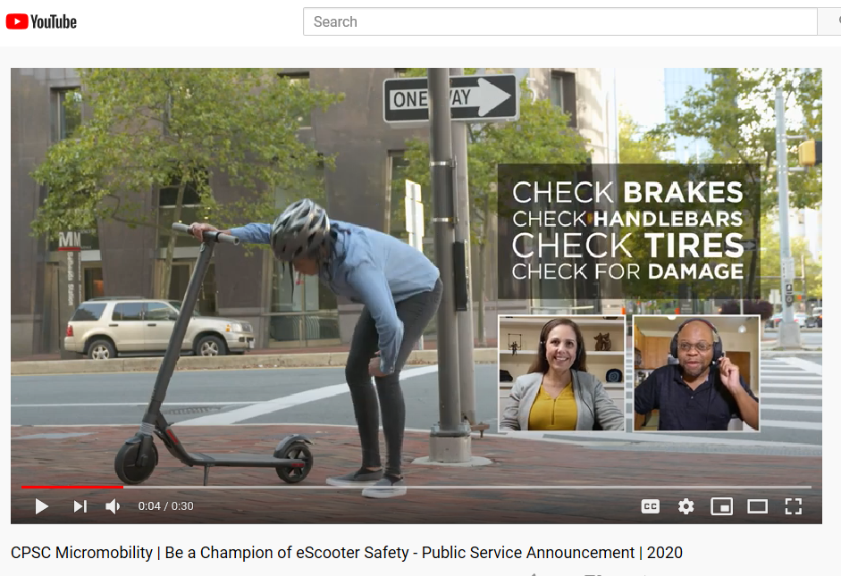
教育：对消费者的教育
信息和教育活动
  有关电动踏板车的新闻公告 (2020年9月)
  有关电动踏板车安全骑行的公众服务声明 (2020年9月)
  有关悬浮滑板的安全警报 (2018年2月)
https://www.youtube.com/watch?v=VGVP_4qlIII&feature=youtu.be

Slide 23
外展及数据收集：CPSC微移动交通工具论坛
2020年9月15日
超过200人参加了网上论坛
议题：
  受伤数据
  业界公认标准
  与基础设施相关的最佳安全实践
  微移动交通工具设计与研究
  政策与消费者安全
会议记录见：https://www.cpsc.gov/s3fs-public/2020-9-15%20%20Micromobility%20Forum.pdf?6UKlMounWEJXRQvhMQHi_gHakYEXQNsb

Slide 24
外展及数据收集：CPSC微移动交通工具论坛
对消费品安全委员会提出推荐
  继续参与自愿性共识标准的活动
  展开与联邦政府的合作
  与地方政府和倡议团体建立关系
  审查其它可选用的数据来源以及新的数据来源

Slide 25
加强
微移动交通工具
安全
安全
政策
教育
研究
共识标准
法规
设计和生产

Slide 26

您有问题吗?
请您将您的英文或中文问题提交到下列播客网址
CPSCinChina@CPSC.GOV

Slide 27
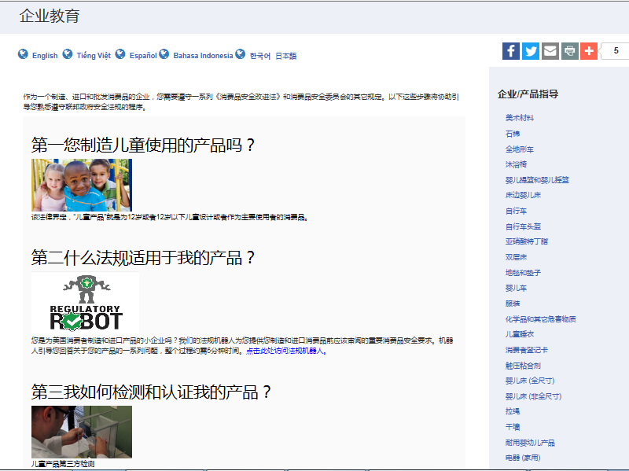
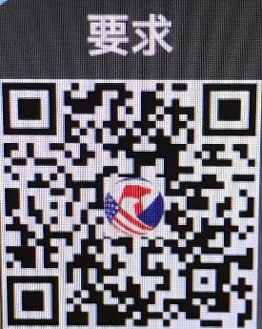
https://www.cpsc.gov/zh-CN/Business--Manufacturing/Business-Education
cpsc.gov网站的
中文资源

Slide 28
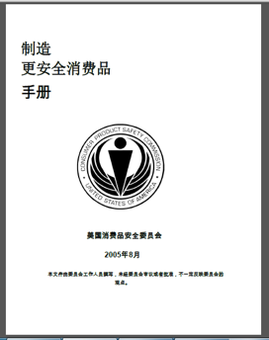
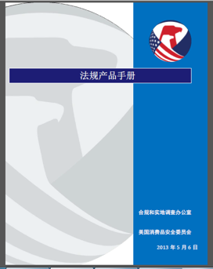
此幻灯片无叙述
CPSC中文网上资源
cpsc.gov
https://www.cpsc.gov/s3fs-public/THE%20REGULATED%20PRODUCT%20HANDBOOK_050613%20CHN%20Final_0.pdf (中文版本 )
https://www.cpsc.gov/s3fs-public/RegulatedProductsHandbook.pdf (英文版本)
https://www.cpsc.gov/s3fs-public/HandbookforManufacturingChinese.pdf (中文版本 )
https://www.cpsc.gov/s3fs-public/pdfs/blk_pdf_handbookenglishaug05.pdf (英文版本)

Slide 29
此幻灯片无叙述
儿童产品定义 – 《联邦法规》16 CFR Part 1200
合规证书 – 《联邦法规》16 CFR Part 1110
第三方检测 – 《联邦法规》16 CFR Parts 1107, 1109和 1112
追踪信息 – 《美国法典》15 USC § 2063(a)(5)
强制性报告要求 – 《美国法典》15 USC §2064
CPSC企业教育资源
搜寻美国消费品安全委员会认可实验室页面:
www.cpsc.gov/LabSearch

Slide 30

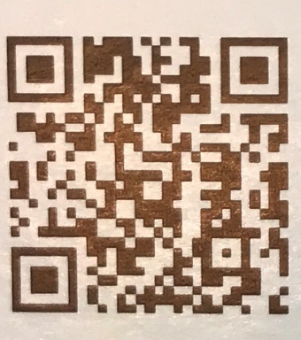
http://business.cpsc.gov
专为帮助企业遵守联邦消费品安全规定而设计的网上工具。
提出一系列指导性问题，并根据答案生成可下载的（PDF）报告。
提供定制指南，包括适用的产品安全法规链接以及有关标签、证书和检测规定的重要信息。

Slide 31
法规机器人
此幻灯片无叙述
法规机器人是帮助您辨识强制性标准是否适用的工具
  不就具体标准内的规定提供详细信息
用户输入
产品功能
法规机器人
输出
规定清单
用户就具体
规定参考
信息来源文件

Slide 32
“与微移动产品相关的安全问题”，2020年4月
  https://cpsc.gov/s3fs-public/Report-on-Micromobility-Products_FINAL-to-Commission.pdf?THHIorYXAZ.KiZnobh1o7.7.lN9nNCLo
“与微移动产品相关的死亡，受伤及危害模式：2017–2019”，2020年9月
  https://www.cpsc.gov/s3fs-public/Micromobility-Products-Related-Deaths-Injuries-and-Hazard-Patterns-2017–2019.pdf?90dOQxCOSzGvGRFGX6UF6Z6zvQhV9R1P
CPSC工作人员报告

Slide 33
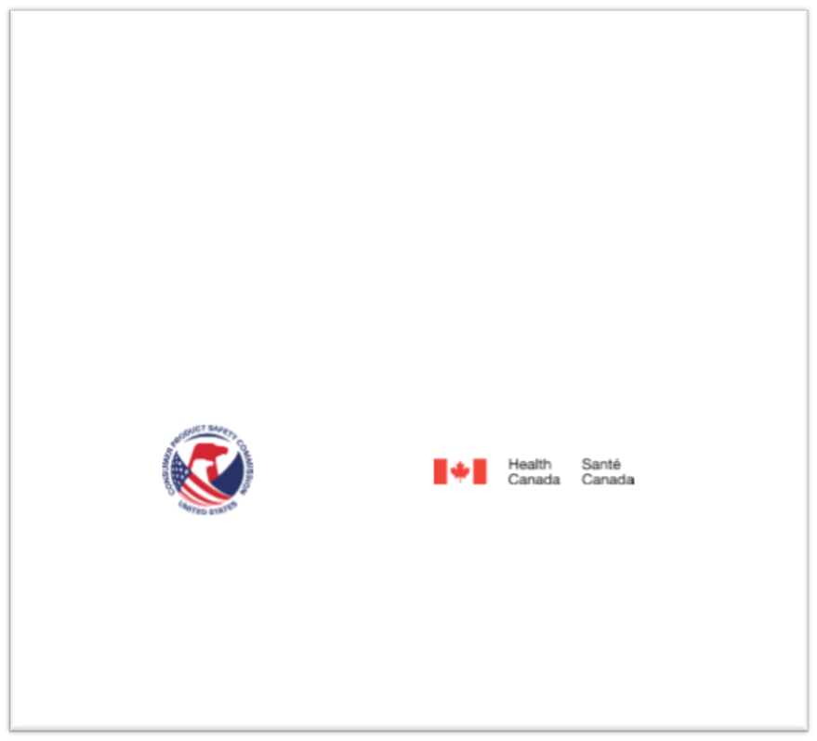
在消费品中应用人为因素的指南
在消费品中
应用
人为因素的
指南
美国消费品安全委员会
人为因素部，
美国马里兰州罗克维尔市
加拿大卫生部
消费者与危险产品安全局
风险评估部，
加拿大安大略省渥太华市
2020年2月
Alan Poston 准备, 合同号： CPS-S-16-0065
https://cpsc.gov/s3fs-public/Human-Factors-Standard-Practice-Document-Final-ENGLISH-Feb03-2020_0.pdf?wAUEehL.VtEkpYpx8aLvYrTKqa9w0UMz

Slide 34
全国电子伤害监控系统（NEISS）
  https://www.cpsc.gov/cgibin/NEISSQuery/home.aspx
消费品安全风险管理系统（CPSRMS）
  https://saferproducts.gov/
美国消费品
安全委员会
数据资源

